Slide 1

禄劝工业大麻（无毒）生产CBD建设项目修建性详细规划方案
项目审批公示
禄劝彝族苗族自治县自然资源局
建设项目行政审批批前公示
项目名称: 禄劝工业大麻（无毒）生产CBD建设项目修建性详细规划方案
项目性质: 新建项目
申报类别： 修建性详细规划
申报单位: 禄劝县工业园区管委会
审批经办: 禄劝彝族苗族自治县自然资源局
公示类别： 批前公示
公示时间： 7个工作日（ 2020.10 .10 —2020.10.19）
公示媒体： 禄劝政务网
公示组织单位： 禄劝彝族苗族自治县自然资源局
规划项目摘要：
项目建设地点位于禄劝县工业园区洗马塘片区西南角，项目总用地面积22471.29平方米（33.71亩），总建筑面积12792.00平方米。
备注：对以上公示项目有异议者，请在公示期限内以书面形式将意见和建议反馈到禄劝彝族苗族自治县自然资源局。联系电话：68913475
禄劝彝族苗族自治县自然资源局
2020年10月10日

Slide 2
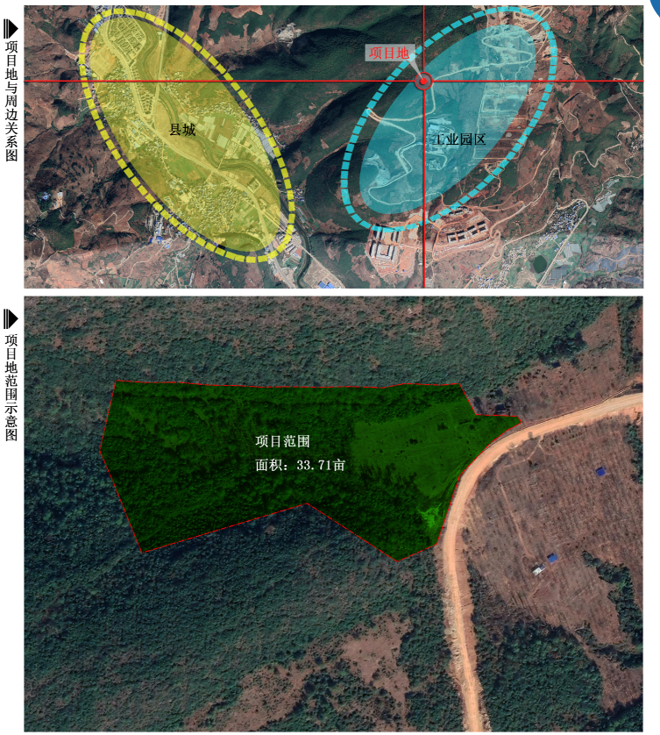

禄劝彝族苗族自治县自然资源局
行政审批公示
区位示意图
项目名称: 禄劝工业大麻（无毒）生产CBD建设项目修建性详细规划方案
项目性质: 新建项目
申报类别： 修建性详细规划
申报单位: 禄劝县工业园区管委会
审批经办: 禄劝彝族苗族自治县自然资源局
公示类别： 批前公示
公示时间： 7个工作日（ 2020.10 .10 —2020.10.19）
公示媒体： 禄劝政务网
公示组织单位： 禄劝彝族苗族自治县自然资源局
规划指标内容：
规划总用地面积22471.29平方米（33.71亩）；总建筑面积12792.00平方米（其中主厂房4460.72平方米，原料车间3885.32平方米，堆料场1068.92平方米，综合楼3034.58平方米，设备用房156.52平方米，锅炉房156.52平方米，门卫室29.42平方米）；计容建筑面积19195.38平方米（层高大于8米计容面积按照两倍计算，其中主厂房计容面积8921.44平方米，原料车间计容面积5827.98平方米）；建筑基底面积6750.11平方米；绿地面积2878.57平方米；容积率0.85；建筑密度30.04%；绿地率12.81%；机动车停车位37个（其中小车停车位31个，大车停车位6个）。
备注：对以上公示项目有异议者，请在公示期限内以书面形式将意见和建议反馈到禄劝彝族苗族自治县自然资源局。联系电话：68913475

Slide 3
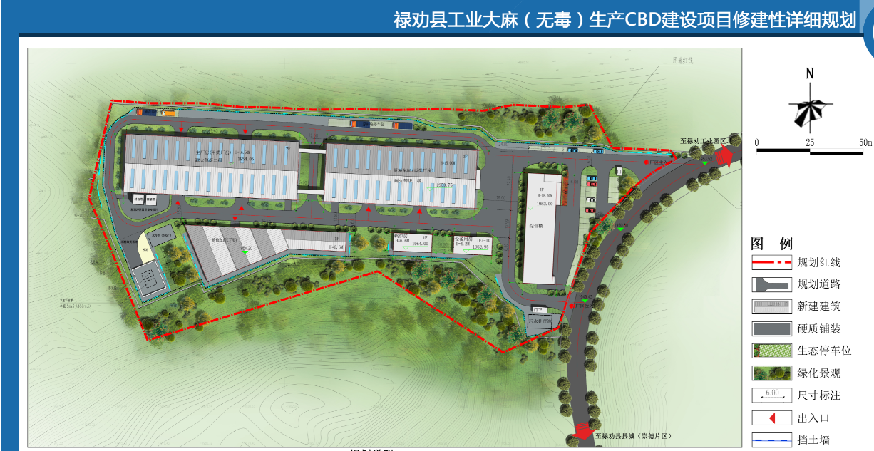
总平面图

Slide 4
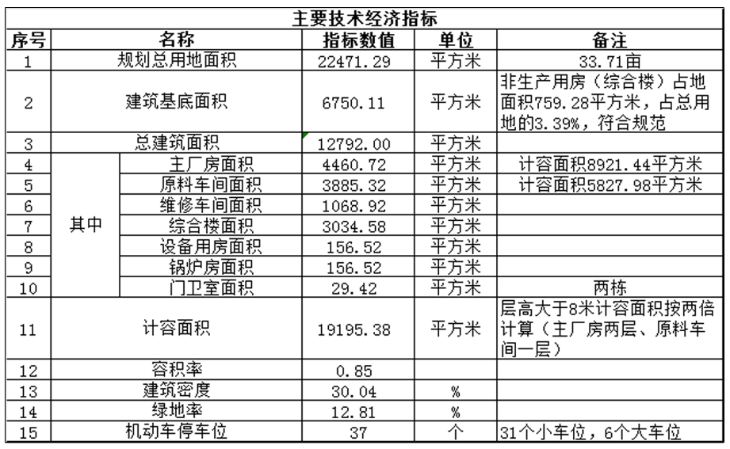
各项指标

Slide 5
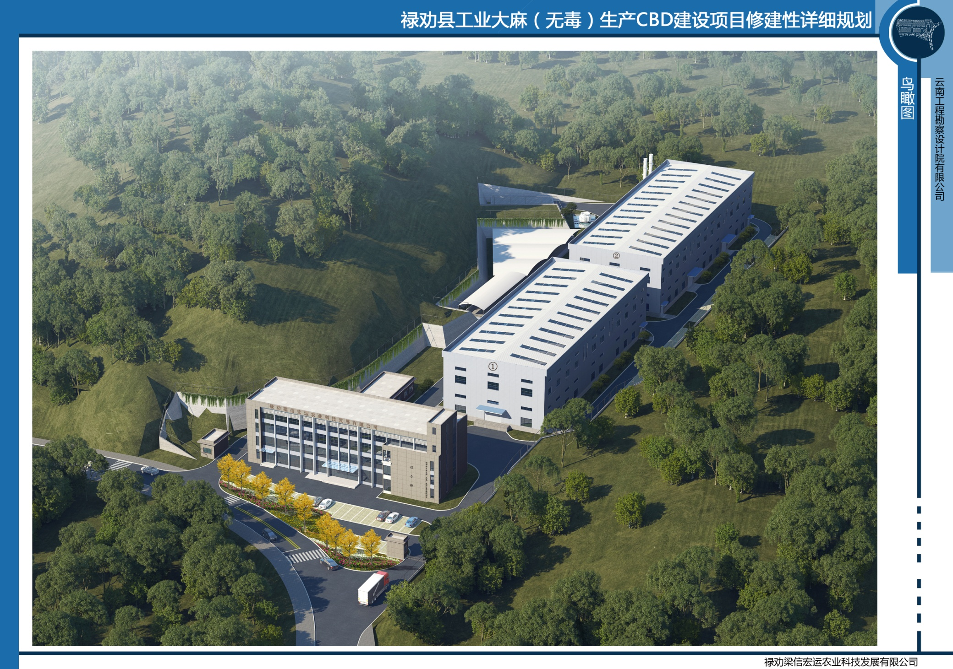
效果图

